Slide 1
Thema: Gebruiksaanwijzing voor vrijheid
Zonder vrijheid niet gelukkig

Slide 2
Thema: Gebruiksaanwijzing voor vrijheid
Leef als vrije mensen

Slide 4
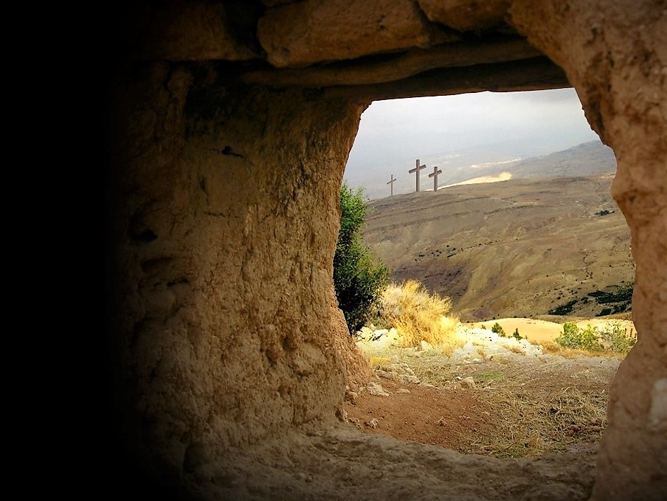

Slide 5
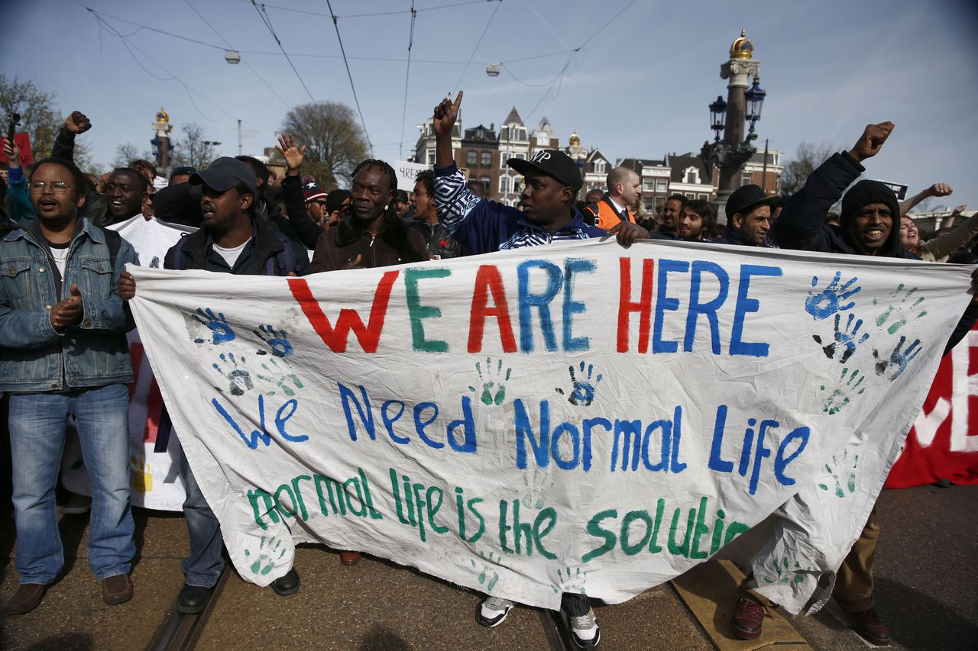

Slide 6
Thema: Gebruiksaanwijzing voor vrijheid
Volg de gebruiksaanwijzing

Slide 7
Thema: Gebruiksaanwijzing voor vrijheid
Vrijheid van…
Vrijheid tot…

Slide 8
Luther zei eens: “Een christenmens is
een vrije heer over alle dingen en
niemand onderdanig. Een christen-
mens is een dienstbare knecht van
alle dingen, en iedereen onderdanig”.

Slide 9
Thema: Gebruiksaanwijzing voor vrijheid
Vrijheid in de publieke ruimte

